Slide 2
শুভেচ্ছা স্বাগতম উপস্থাপনায় আমি জাকির হোসেন

Slide 3
শিক্ষক পরিচিত
মোঃ জাকির হোসেন সহকারী অধ্যাপক
ইসলামের ইতিহাস ও সংস্কৃতি
বিনোদপুর ডিগ্রি কলেজ
মুহম্মদপুর-মাগুরা
মোবাইল-০১৭২৪০৫৬৬৯৬

Slide 4
বিষয় পরিচিতি
ইসলামের ইতিহাস ও সংস্কৃতি
শ্রেনী-একাদশ
অধ্যায়-চতুর্থ
পাঠশিরোনাম-বাংলায় কোম্পানি ও ঔপনিবেশিক শাসন
পাঠ্যাংশ-বক্সারের যুদ্ধ
সময়-৪৫ মিনিট
তারিখ-১৮/৫/২০২০

Slide 5
মীর কশিমের সিংহাসনারোহণ
পলাশি যুদ্ধের পর মীর জাফর ইংরেজদের হাতের ক্রীড়নক শাসক হিসেবে বাংলার মসনদে উপবিষ্ট হন। ইংরেজদের ক্রমবর্ধমান অর্থের চাহিদা মিটানর মতো সঙ্গতি মীর জাফরের না থাকায় দেশের অর্থনৈতিক কাঠামো ভেঙ্গে পড়ে, সৈন্যবাহিনীর মধ্যে বিশৃংখলা দেখা দেয়, দেশে আইনশৃংখলা বলতে কিছুই থাকে না। এ মতাবস্থায় মীর জাফরকে পদচ্যুত করে ফার্ডিন্যান্সের সাথে এক সন্ধির মাধ্যমে মীর কাশিম বাংলার নবাব হিসেব মনোনিত হন। এ চুক্তি অনুযায়ী মীর কাশিম কোম্পানিকে বর্ধমান, মদিনীপুর, ও চট্টগ্রাম জেলার জমিদারি প্রদান এবং গভর্নর ভ্যান্সিটার্টকে ৩০ লক্ষ টাকা অর্থ প্রদানে স্বীকৃত হন। তার লক্ষ্য ছিল বাংলাদেশ হতে বিদেশি শক্তির আগ্রাসন প্রতিহত ও সুশাসন প্রতিষ্ঠা করা।

Slide 6
শিখন ফল
প্রত্যাশা করা যায় যে, এই অধ্যায় শেষে শিক্ষার্থীরা-
১-মীর কাসিম কে ছিলেন ? জানতে পারবে।
২-বক্সারের যুদ্ধে মীর কাশিমের ভূমিকা কি ছিল ?জানতে পারবে।
৩-বক্সারের যুদ্ধের কারণ ও ফলাফল জানতে পারবে।

Slide 7
আজকের পাঠ্যাংশ-মির কাশিম ও ইংরেজদের মধ্যে যুদ্ধ(বক্সারের যুদ্ধ)
পটভূমি-ভারতবর্ষে ইংরেজ আধিপত্য প্রতিষ্টায় বক্সারের যুদ্ধের বিশেষ ভূমিকা রয়েছে। এ যুদ্ধের ফলাফলের উপর ভারতবর্ষের ভাগ্য নির্ভরশীল ছিল। বক্সারের যুদ্ধের পটভূমি সৃষ্টিতে দুটি বিপরীতমুখী উদ্দেশ্য লক্ষণীয়। একদিকে মীর কাশিমের রাষ্ট্রশাসনে ইংরেজ প্রভাবমুক্ত স্বাধীন নবাবিতন্ত্র প্রতিষ্ঠার প্রচেষ্টা, অন্যদিকে ব্রিটিশ ইস্ট-ইন্ডিয়া কোম্পানির ভারতবর্ষের রাজনীতিতে নিরঙ্কুশ কর্তৃত্ব প্রতিষ্ঠার প্রয়াস। এ দুই বিপরিত মুখি প্রচেষ্টার ফলশ্রুতিই হলো বক্সারের যুদ্ধ। মীর কাশিম বক্সারের যুদ্ধে দেশপ্রেম ও জাতীয়তাবোধের যে দৃষ্টান্ত স্থাপন করেন তা ভারতবর্ষের ইতিহাসে বিরল এবং সবসময় প্রেরণাদায়ক।
ভূমিকা-দেশপ্রেমিক মির কাশিম সিং-হাসনে আরোহণ করেই উপলব্ধি করতে পেরেছিলেন যে, ভবিষ্যতে ইংরেজদের সাথে তার বিরোধ সুনিশ্চিত। ইংরেজদের সাথে যেচে ঝগড়া করার ইচ্ছা না থাকলেও মীরজাফরের মতো কৃড়নক হয়ে থাকার মনোবৃত্তি তার ছিল ন। তাই তিনি প্রকৃত নবাব হিসেবে দেশ শাসন করতে চেয়েছিলেন। কোম্পানির রাহুগ্রাস থেকে দেশ ও জাতীয় স্বার্থে নবাবিকে মুক্ত রাখার জন্য তিনি কতগূলো দৃঢ় ও সুপরিকল্পিত পদক্ষেপ নেন, যা বক্সারের যুদ্ধের কারণে পরিণত হয়।

Slide 8
বক্সারের যুদ্ধের কারণ
১-আর্থিক সচ্ছলতা- মীর কাশিম নবাব হিসেবে দায়ীত্ব নেওয়াএ পরপরই আর্থিক সচ্ছলতা আনার পদক্ষেপ নেন। কেননা তার শ্বশুরের পতনের অন্যতম কারণছিল আর্থিক সংকট। তাই প্রথমেই তিনি যতটা সম্ভব ব্যয় কমিয়ে ও অতিরিক্ত করারোপ করে অর্থাভাব দূর করতে সক্ষম হন।
২-অর্থ পাচার ও কর বৃদ্ধি- কোম্পানির কর্মচারী গোমস্তাদের ব্যক্তিগত ব্যবসায় ও শোষণের ফলে দেশের সম্পদ কমতে থাকে এবং পর্যায়ক্রমে ইংল্যান্ডে পাচার হতে থাকে। এক হিসেবে এ তথ্য প্রকাশ পায় যে, ১৭৬৮ খ্রিঃ বাংলা থেকে ৫.7 মিলিয়ন পাউন্ড ইংল্যান্ডে চলে যায়। অথচ রাজস্বের হার প্রতি বছর বাড়তে থাকে। যেমন-পূর্ণিয়া জেলার বার্ষিক রাজস্ব চার লক্ষ টাকা থেকে পঁচিশ লক্ষে উন্নতি হয়।
৩-অস্বাভাবিক রাজস্ব আদায়- কোম্পানির অস্বাভাবিক রাজস্ব আদায়ে জনগনের অবস্থা চরমে পৌছে। এ সময় পরপর দুই বছর অনাবৃষ্টি ও খরার ফলে ১৭৭০ খ্রিঃ বাংলায় এক প্রচন্ড দুর্ভিক্ষ ও মহামারি দেখা দেয়। এক মন চাউলের মূল্য এক টাকা থেকে বেড় তিন টাকায় দাঁড়ায়। এ সময়ও খাজনা মৌকুফ করা হয়নি।

Slide 9
৪-রাজধানী স্থানান্তর-রাজধানীতে ইংরেজ রেসিডেন্টের শাসনকার্যে অবৈধ হস্তক্ষেপ স্বাধীনচেতা মীর কাশিমের নিকট অসহনীয় ছিল। তাই প্রশাসনকে ইংরেজ প্রভাবমুক্ত রাখার জন্য তিনি মুর্শদাবাদ থেকে রাজধানী মুঙ্গেরে স্থানান্তরিত করেন এবং চার পাশে পরিখা খনন ও দুর্গ নির্মান করে রাজধানীর নিরাপত্তা নিশ্চিত করেন।
৫- সৈন্যদের উন্নত প্রশিক্ষণ - মীর কাশিম বুঝতে পেরেছিলেন নিজের ইচ্ছা না থাকলেও ইংরেজরা তার সঙ্গে যুদ্ধ বাদাবে। তাই তিনি সামরু ও মাকার নামক দুইজন ইউরোপীয় সৈনিকের সাহায্যে সৈন্যদের উন্নত প্রশিক্ষণ প্রদান করেন।
৬-তিনি কামান ও বন্দুক নির্মানের ব্যবস্থা করেন কিন্তু আয়োজন শেষ হওয়ার পূর্বেই ইংরেজদের সাথে তার সম্পর্কের অবনতী ঘটে এবং বক্সারের প্রান্তরে মুখমুখি হতে হয়।

Slide 10
যুদ্ধের ঘটনা
১৭৬৩ খ্রিঃ কলকাতা ইংরেজ কুঠির অধ্যক্ষ এলিস হটাত পাটনা আক্রমণ করে দখল করে। ফলে বাধ্য হয়ে নবাবকে এলিসের বিরুদ্ধে অস্ত্রধারণ করতে হয়। মীর কাশিম পাটনা হতে এলিসকে বিতাড়িত করে পাটনা পুণরুদ্ধার করলে কলকাতা কাউন্সিল নবাবের বিরুদ্ধে ১৭৬৩ খ্রিঃ যুদ্ধ ঘোষনা করে। মেজর এডামসের নেতৃত্বে ইংরেজরা নবাবের বিরুদ্ধে এক বিরাট বাহিনী প্রেরণ করে। কিন্তু নবাব গিরিয়া, কাটোয়া, ও উদায়নালার যুদ্ধে শোচনীয়ভাবে পরাজিত হয়ে অযোধ্যায় আশ্রয় নেন। এ সময় আবার মীর জাফরকে পুতুল নবাব হিসেবে বাংলার সিং-হাসনে বসান হয়। অন্যদিকে মীর কাশিম অযোদ্ধার নবাব সুজাউদ্দৌলা ও মুঘল সম্রাট শাহ আলমের সহায়তায় ১৭৬৪ খ্রিঃ ইংরেজদের বিরুদ্ধে সম্মিলিত এ বাহিনী দুর্ভাগ্যক্রমে বিহারের বক্সার নামক স্থানে মেজর মনরোর বাহিনীর নিকট শোচনীয়ভাবে পরাজিত হয়। বাংলার শেষ নবাব মীর কাশিম দিল্লীতে আত্মগোপন করে থাকা অবস্থায় ১৭৭৭ খ্রিঃ মারা যান।

Slide 11
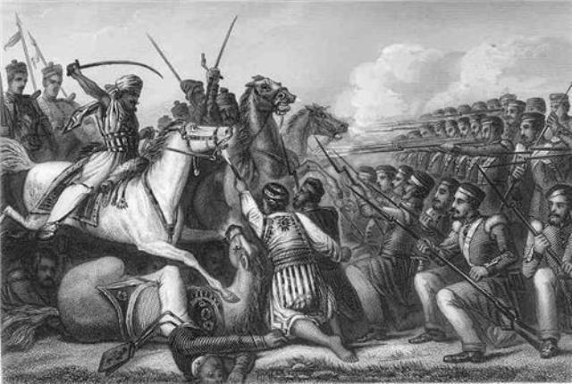
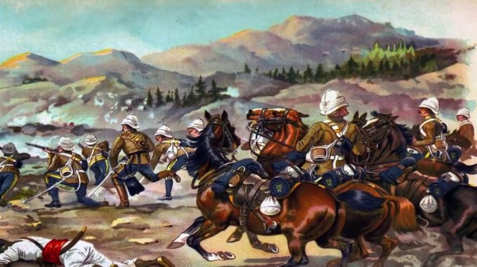
মীর কাশীমের বাহিনী
ইংরেজ বাহিনী
১৭৬৩ খ্রিঃ গিরিয়া, কাটোয়া, ও উদয়নালার যুদ্ধে মীর কশিমের বাহিনী পরাজিত হয়ে অযোদ্ধায় আশ্রয় নেন।

Slide 12
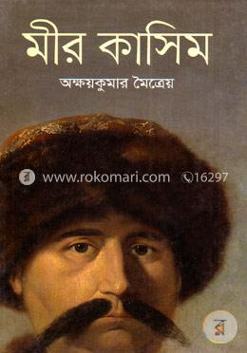
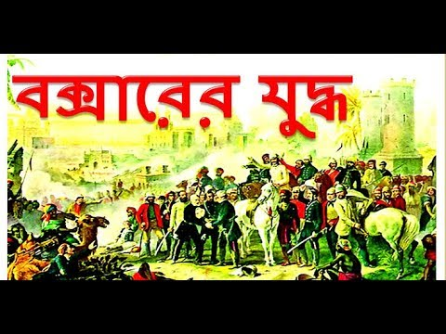
নবাব মীর কাশিম,অযোদ্ধার নবাব সুজাউদ্দৌলা, মুঘল সম্রাট শাহ আলমের সম্মিলিত বাহিনী ১৭৬৪ খ্রীঃ বক্সারের যুদ্ধে শোচনীয়ভাবে পরাজিত হয়।

Slide 13
ইংরেজ বাহিনী (বক্সারের যুদ্ধ)

Slide 14
একক কাজ
বক্সারের যুদ্ধের কারণ বর্ণনা কর।

Slide 15
দলীয় কাজ
বক্সার না পলাশীর যুদ্ধ, ভারতবর্ষের ইতিহাসে কোনটি অত্যধিক গুরুত্বপূর্ণ ?

Slide 16
বাড়ির কাজ
বক্সারের যুদ্ধ সম্পর্কে যা জান লিখ।

Slide 17
মূল্যায়ন
১-মীর কাশিম কে ছিলেন ? তার চরিত্র, কৃতিত্ব মূল্যায়ন কর।
২-বক্সারের যুদ্ধের কারণ ও ফলফল বর্ণনা কর।

Slide 18
আজকের ক্লাসে থাকার জন্য অনেক অনেক ধন্যবাদ

